Slide 1
Arrow project
May 2017
The role of TEL-TIF2 (ETV6-NCOA2) in acute leukemia with a combined T-cell and myeloid phenotype
Barak Carmeli
Prof Shai Izraeli
Hila Fishman
Notes:
שלום לכולם,
שמי ברק כרמלי ואני סטודנט שנה ב' בתכנית השש שנתית.
היום אספר לכם על הפרויקט בו אני לוקח חלק במעבדתו של פרופ' שי יזעאלי, תחת עבודתה של הילה פישמן.

Slide 2
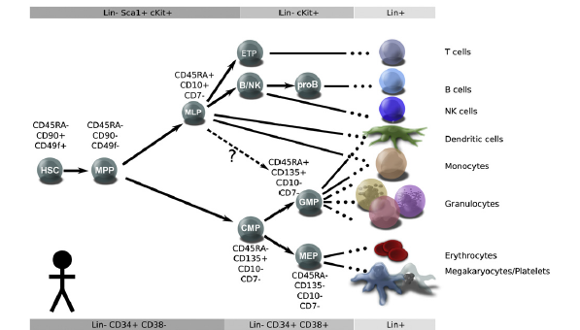
The hematopoietic system
Stem Cell
Progenitor
Mature Cell
Lymphoid Branch
Myeloid Branch
Dick et al. 2012
Notes:
Every blood cell begin it process as a hsc and differentiate in to mature cell. in general, the hematopoietic system include myeloid branch and lymphoid branch.
Acute leukemia results from uncontrolled proliferation of hematopoietic cell, arrested in a certain hematopoietic differentiation stage.
So how can we classify it? Every cell has some unique proteins, usually receptors, that defined as it’s immunophenotype markers.
Therefore, They are broadly classified based on their immunophenotype, most of acute leukemias display either a lymphoid or myeloid phenotype but rarely we can identify leukemic population co-expressing both myeloid and lymphoid markers on the same cell, and those leukemia called mix-phenotipic leukemia.

Slide 3
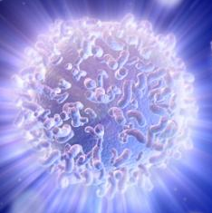
Mix phenotype acute leukemia
T cell markers
&
Myeloid markers
Mix phenotype acute leukemia - 2-5% of acute leukemia
T/M – 25% of MPAL
Notes:
When a leukemic patient (מטופל) comes to the clinic, it is important to diagnose with leukemia he has, because every leukemia is treated differently.
הבעיה היא שאין לנו מודל עליוניתן לעבוד!

Slide 4
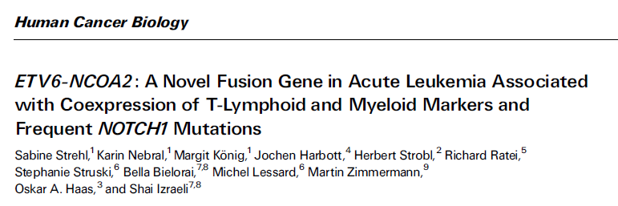
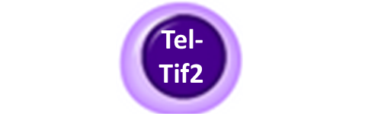
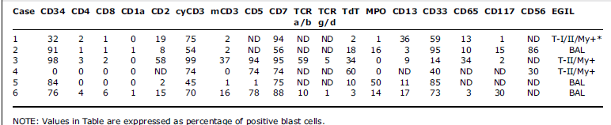
T/M leukemia
progenitors marker
T cell markers
Myeloid markers
NK cell marker
Notes:
לפני מספר שנים נעשה מחקר במהלכו נמצאו שישה ילדים חולים בלויקמיה בי-פנוטיפית (תאים בעלי מרקרים המאפיינים תאים לימפוציטים ותאים מיילואידים)-
T- Lymphoid and Myleoid.
Our lab has previously characterized the TEL-TIF2 fusion protein in mix iphenotypic myeloid/T lymphoid leukemias.
This unique translocation was found in 6 pediatric patients , always correlates with mix-phenotipic leukemia.
We can see in all the patients t lymphoid and mayloid phenotype.
המשותף לכל הילדים היה רקומבינציה שאיחתה בין שני גנים-Tel (ETV6) and Tif2 (NCOA2). מעבר לכך, נמצאה גם מוטציה בגן Notch1 אצל מרבית הילדים

Slide 5
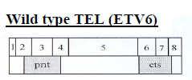


ETV6
Transcriptional
repressor
transcriptional repressor.
Required for the generation and maintenance of BM hematopoietic stem cells (HSC).
Involved in over 50 translocations
    NCOA2
    Transcriptional
    co-activator
transcriptional coactivator
Involved in translocations
    Repression
    Epigenetic modification
Notes:
Tel have important role in normal hematopoiesis, and tif2 is involved in some several translocations.
Tel is a transcriptional repressor and tif2 is a transcription co-activator.

Slide 6

Our Hypothesis:
TEL-TIF2 fusion protein is a major 'driver' of T/M leukemias

Slide 7
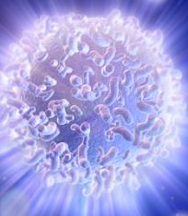
Leukemic cell
T cell markers
&
Myeloid markers
Notes:
So, our hypothesis is that TEL-TIF2 fusion protein is a major 'driver' of T/M leukemias through epigenetic transcriptional dysregulation
Here you can see the result of this translocation:
The fusion protein preserves the PNT dimerization domain of tel which responsible for tel’s repression
and the AD domains of tif2, which recruits epigenetic modifiers as acethyltransferases and methyltransferases.
So, understanding tel-tif2 mechanism will help us better understand mix-phenotipic leukemia.
להבנתנו, לטרנסלוקציה מספר משמעויות: (רק אם ישאלו)
קישור co-factors וגרימת חסר בפעילות הנורמלית בתא.
קישור של הומו והטרודימריזציה של PNT וקשירתה לאזורים שונים ב-DNA.
PNT יקשר לTEL ולא יאפשר לו לעבוד כנדרש (this is calls Dominant negative).

Slide 8

our research questions
Does TEL-TIF2 causes leukemia?
Does TEL-TIF2 causes the T/M phenotype?
What is the mechanism through which TEL-TIF2 causes T/M leukemia?
Notes:
This is our research questions

Slide 9
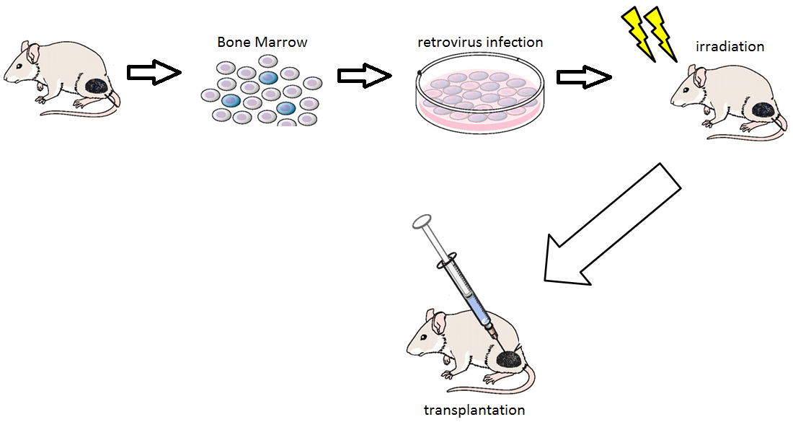
The transplantation model
Notes:
Irradiation-> immune compromised

Slide 10
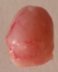
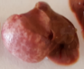
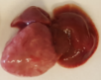
TEL-TIF2 induces hematopoietic malignancies in-vivo
Lymph
liver
TT2
P<0.0001
Notes:
על מנת לעשות החדרה של tel-tif2 לעכבר, קיימות שתי אופציות- (רק אם ישאלו)
מוציאים bm מעכבר ועושים הפרדה על lin-
טיפול בכימוטרפיה, שפוגעת בתאים הבגרים שמתחלקים מהר וכך נשארים בעיקר תאים לא בשלים וhsc, אותם ניתן להוציא.
לאחר מכן מדביקים את התאים בוקטורים השונים ומשתילים בחזרה לעכבר (מזיקים לעורק הראשי של הזנב ומשם זה מועבר למח העצם).

Slide 11
The percentage of mix phenotype cells
MOZ-TIF2 (BM)
TT2 (liver)
3.74%
85.92%
Myeloid marker
Myeloid marker
CD11b
CD11b
Thy1.2
Thy1.2
T cell marker
T cell marker
Notes:
לשקול להוריד

Slide 12

our research questions
Yes!
Does TEL-TIF2 causes leukemia?
Does TEL-TIF2 causes the T/M phenotype?
What is the mechanism through which TEL-TIF2 causes T/M leukemia?
Yes!
Notes:
This is our research questions

Slide 13
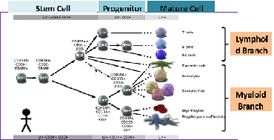
What is the mechanism?
What other genetic events are required to cause leukemia?
What is the cell of origin of TT2 translocation?
When the translocation is occurs- at embryonic stage or at the adult stage?

Slide 14
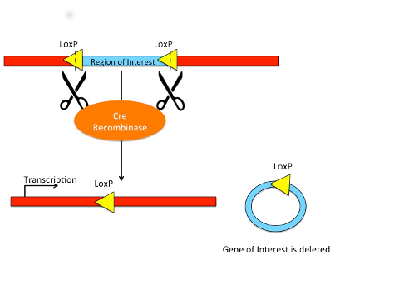
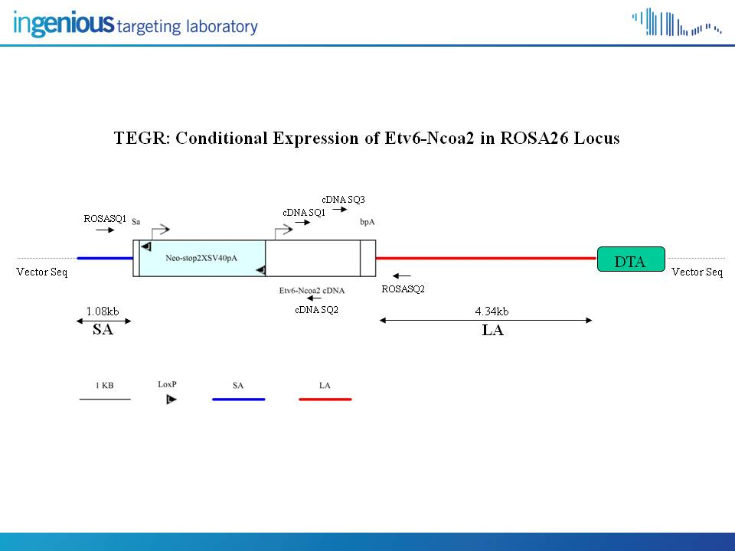
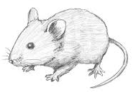
The transgene model
CRE Recombinase
TT2 Translocation

Slide 15
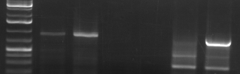
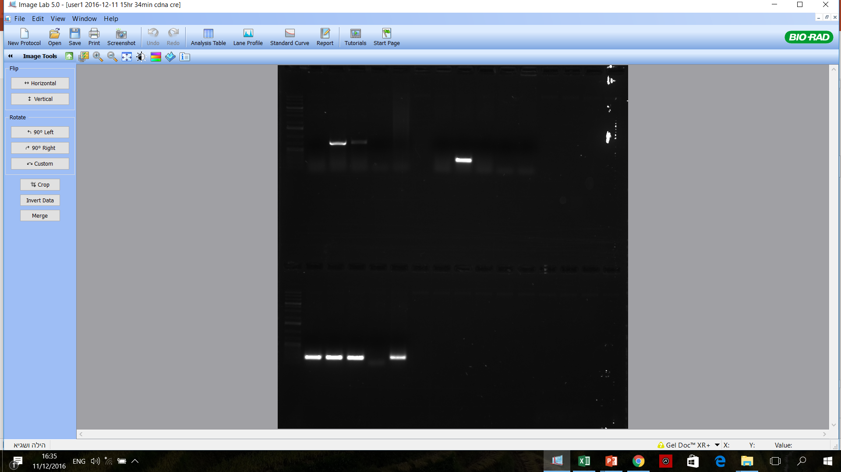
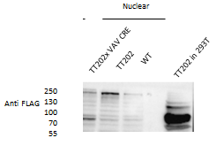
Tg-TT2 conditionally expresses TT2 under the control of Cre-recombinase
TT202x VAV CRE
N.C mouse
DNA
TT2
TT202
WT
N.C primers
P.C
DNA
TT202x VAV
mRNA
TT2
CRE
WT
TT202
mRNA
protein
Notes:
בעיות שנתקלנו בהן:
Cell of origin- האם אנחנו פוגעים בתא הנכון?
Trunsduction afficiency- low.
מה זה עכבר טרנסגני- עכבר טרנסגני הוא עכבר שמבטא בכל תאי גופו את אותו הגנוטיפ, כך שנוכל להחליא בין עכברים טרנסגניים עם tel-tif2 לבין כאלו עם cre recombines שיודעים לחתוך ב-vav promotor\lck promotor את ה-stop kaset.
החלק שלי הוא הוא לדאוג להכלאות בין העכברים.
ההכלאות מתקיימות בין עכברים הטרוזיגוטיים עם TEL-TIF2 לבין כאלו עם cre recombines שיודעים לחתוך ב-vav promotor\lck promotor.

Slide 16
Cre Recombinase promoters
LCK Promoter | VAV Promoter
Activated in T cells | Activated in all hematopoietic cells

Slide 17
The mating outcomes
VAV CRE
TT2 Translocation
TT2-\VAV CRE-
TT2+\VAV CRE-
TT2-\VAV CRE+
TT2+\VAV CRE+
Notes:
להסביר בחלק הזה את תחילת אופן הבדיקה- לוקח חתיכת רקמה זנב או אוזן, מבצע ליזיס לרקמה שמפרק את החלבונים והשומנים ושומר את ה-DNA תקין, בחלקים.

Slide 18
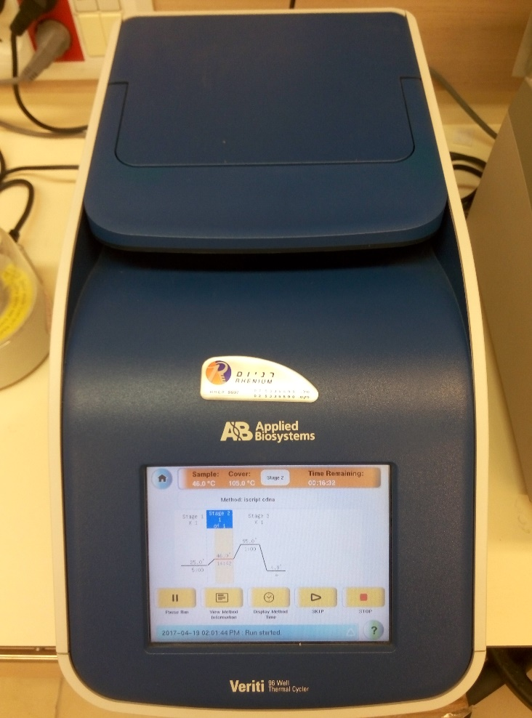
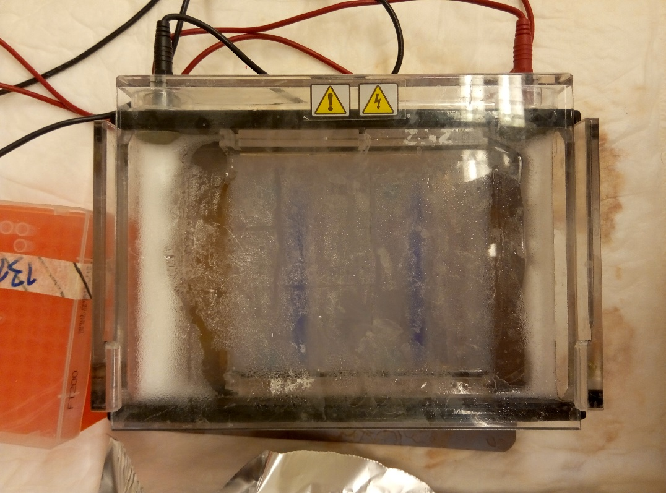
My main research Device
Notes:
להסביר שאלו המכשירים שאני משתמש בהם, והלסביר בקצרה את התהליך
PCR- Polymerase chain reaction (PCR) is a technique used in molecular biology to amplify a single copy or a few copies of a segment of DNA across several orders of magnitude, generating thousands to millions of copies of a particular DNA sequence.
Electrophoresis is the motion of dispersed particles relative to a fluid under the influence of a spatially uniform electric field.

Slide 19
The length of the sequences
TT2
660 bp
VAV CRE
450 bp

Slide 20
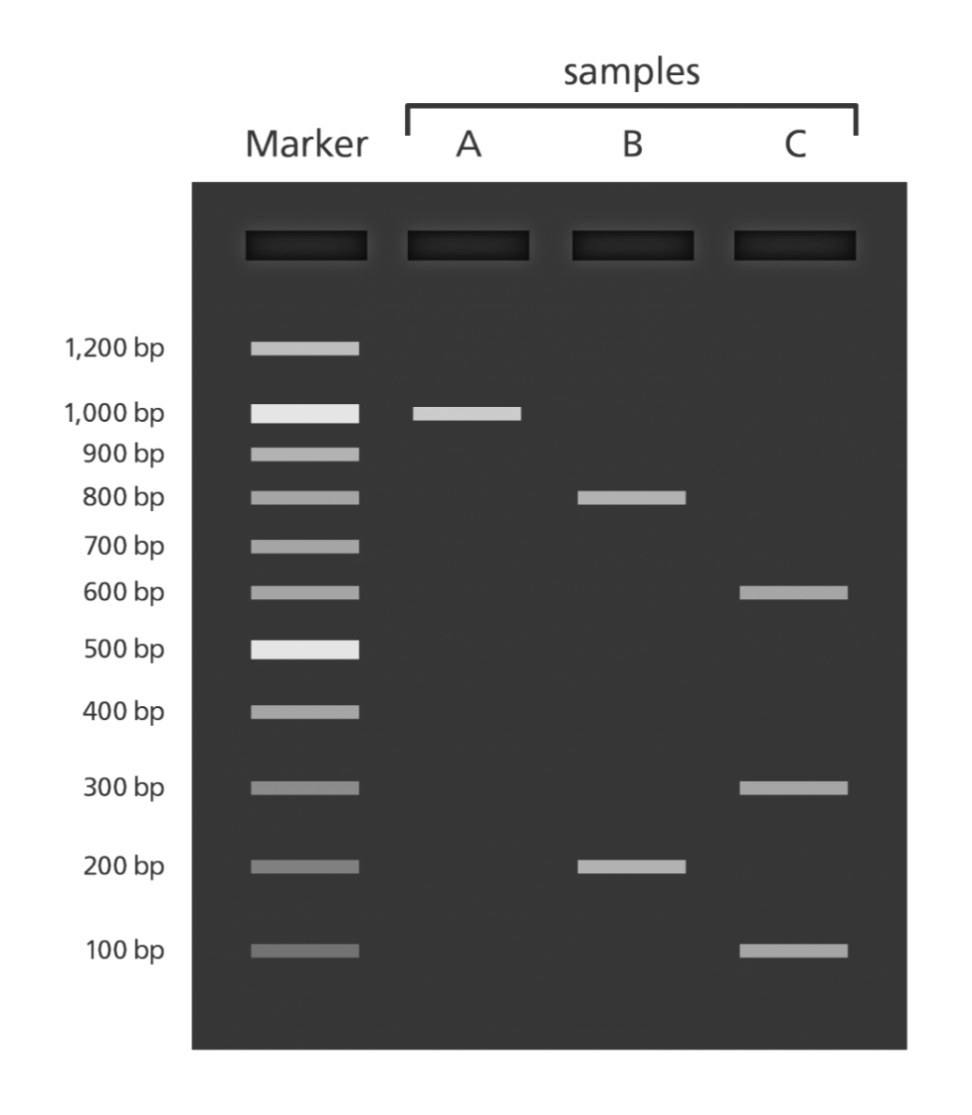

Slide 21
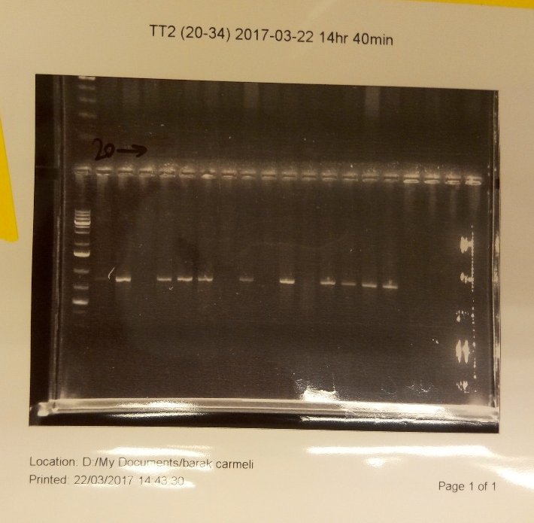
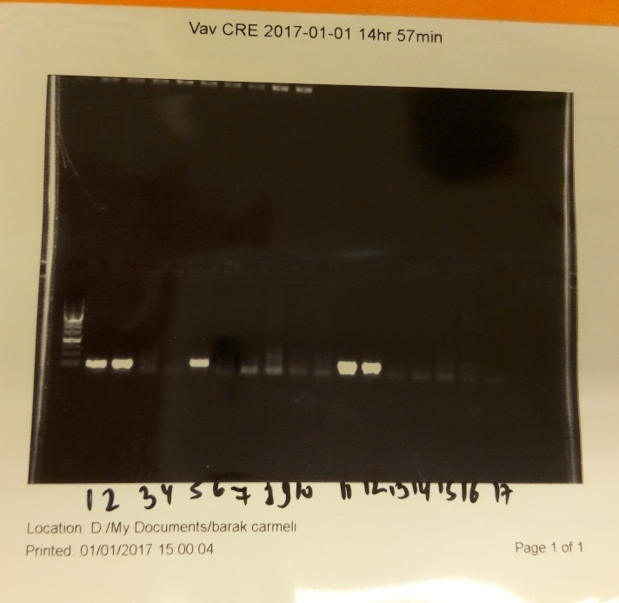
Electrophoresis examples
Tel-Tif2 examination
Vav-Cre examination
Notes:
להציג תוצאות pcr והרצות ג'לים.
המטרה היא להחליא בין העכברים ולעקוב אחר העכברים שמבטאים tel-tif2 באופן פעיל, על מנת לראות אם העכברים יפתחו מחלה.

Slide 22
summary
First time in a lab
Practical research tools
How to conduct an experiment
The need of patience!

